Slide 1


МУНИЦИПАЛЬНОЕ БЮДЖЕТНОЕ ДОШКОЛЬНОЕ ОБРАЗОВАТЕЛЬНОЕ УЧРЕЖДЕНИЕ
Детский сад №34 «Чиполлино» р.п. Выездное
Проект
«Оптимизация процесса информирования сотрудников ДОУ
и обмена рабочей информации»

Slide 2
Паспорт проекта
«Оптимизация процесса информирования сотрудников ДОУ и обмена рабочей информацией»

Slide 3
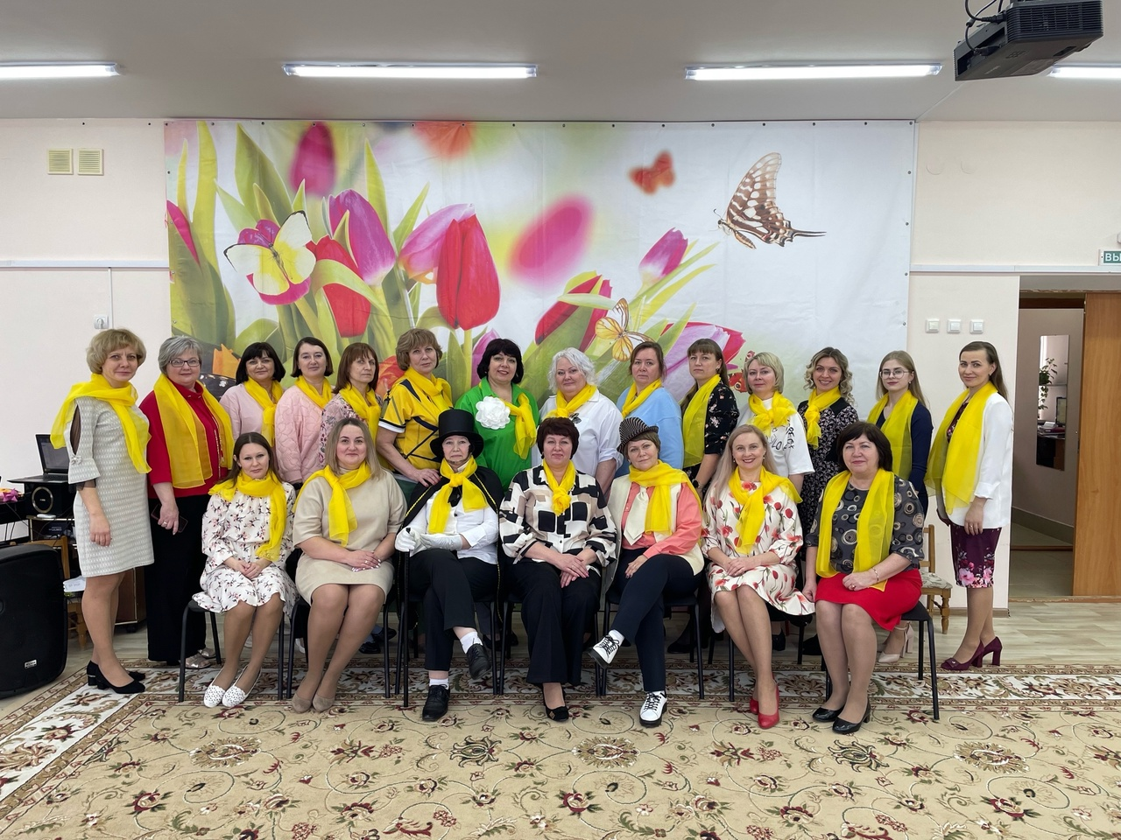
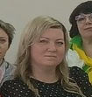
Команда проекта
Чернова Ольга Николаевна
Заведующий- руководитель проекта
Чижкова Галина Васильевна
заместитель заведующего
Колесова Ольга Ивановна
педагог-психолог
Князева Ирина Александровна
воспитатель
Ирхина Светлана Васильевна-
делопроизводитель

Slide 4
Карта текущего состояния процесса
Заведующий
Сообщает педагогам о внеплановом совещании
5 мин
Педагоги корпуса №1
Собираются в назначенное время
5 мин
Заведующий
Проводит совещание в первом корпусе
20 мин
Заведующий
Перемещается во второй корпус
5 мин
Педагоги корпуса №2
Собираются в назначенное время
5 мин
Заведующий
Проводит совещание во втором корпусе
20 мин
Педагоги
Сбор информации и передача ее делопроизводителю
60 мин
Делопроизводитель
Обработка, систематизация сведений. Передача информации заказчику
60 мин

Slide 5

Пирамида проблем
НЕ ВЫЯВЛЕНО
Федеральный уровень
НЕ ВЫЯВЛЕНО
Региональный уровень
длительное время передачи входящего документа исполнителю;
потеря времени на статистическую обработку;
удаленное местоположение участников полученных сведений;
отсутствие возможности оперативного поиска информации.
Уровень ДОУ

Slide 6
Карта целевого состояния процесса
Заведующий
Сообщает педагогам о внеплановом совещании через группы сферум
2 мин
Заведующий
Проводит совещание с педагогами с использованием мессенджера
18 мин
Педагоги
Вносят собранную информацию в Googl таблицу
5 мин
Делопроизводитель
Контролирует заполнение Googlтаблицы.Передает информацию заказчику
5 мин

Slide 7


План мероприятий по устранению проблем
создание группы в мессенджере сферум: online информирование сотрудников, проведение совещаний с использованием видеосвязи.
длительное время передачи входящего документа исполнителю
удаленное местоположение участников
потеря времени на статическую обработку полученных сведений
использование онлайн -инструментов - googl forms, позволяющих создавать формы для сбора данных, анкетирования, онлайн - тестирования и голосования
отсутствие возможности оперативного поиска информации

Slide 8
Достигнутые результаты
Наименование цели (ед.изм) | Текущий показатель | Целевой показатель | Полученный результат, эффект
1.Сокращение времени передачи входящего документа (мин.. в день) 2.Сокращение времени на статическую обработку полученных сведений | 1.60 минут 2.120минут | 1.20минут 2.60минут | 1.Повышение эффективности использования рабочего времени. 2.Сокращение времени передачи входящего документа исполнителю. 3.Сокращение материальных затрат(бумага, тонер). 4.Формирование единой электронной базы отчетных документов. 5.Доступная электронная базы в любое время и в любом месте.

Slide 9


Достигнутые результаты
Создана группа в мессенджере Сферум: online информирование сотрудников, проведение совещаний с использованием видеосвязи
Использование онлайн - инструментов- Google Forms, позволяющих создавать формы для сбора данных, анкетирования, онлайн- тестирования и голосования

Slide 10
Визуализация
(фотографии «Было»- «Стало»)
Было
Длительное время передачи входящего документа исполнителю.
Удаленное местоположение участников
Стало
Создание группы в мессенджере Сферум: online информирование сотрудников, проведение совещаний с использованием видеосвязи

Slide 11
Визуализация
(фотографии «Было»- «Стало»)

Slide 12
Визуализация
(фотографии «Было»- «Стало»)

Slide 13
Результаты проекта
БЫЛО | СТАЛО
Длительное время передачи входящего документа исполнителю в связи с удаленным местоположением участников Тмин - 50 мин., Тмах - 60 мин. Потеря времени на статистическую обработку полученных сведений и отсутствие возможности оперативного поиска информации Тмин - 100 мин., Тмах - 120 мин. | Сокращение времени передачи входящего документа Т – 20 мин. Сокращение времени на статистическую обработку полученных сведений Т - 60 мин

